Slide 1
Habit_tracker
Integrantes del grupo
Mario Arce | 39302448
| marioezequielarce95@gmail.com | https://github.com/Marioarce95
Emilce Robles | 37093958
| emi.nrobles@gmail.com | https://github.com/emirobles
Jenifer De Piano | 41087669
| jeniferyamila@hotmail.com | https://github.com/JENIF3R1

Slide 2
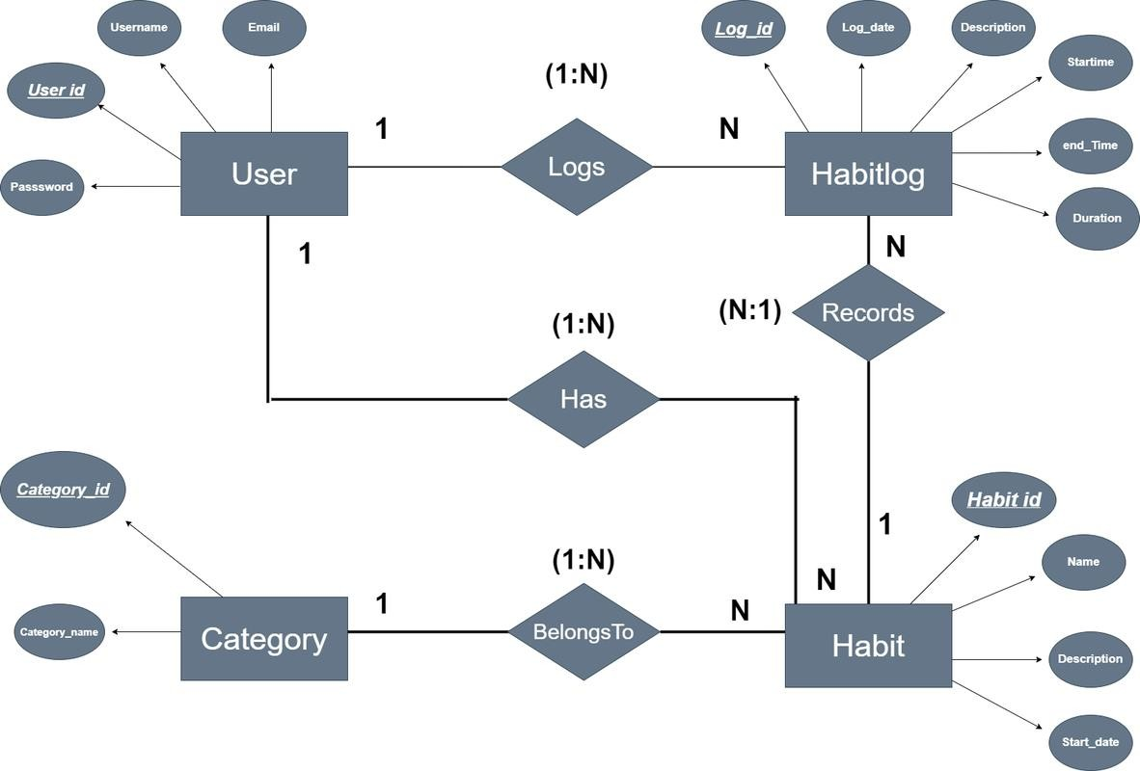
Diagrama Entidad-Relación

Slide 3
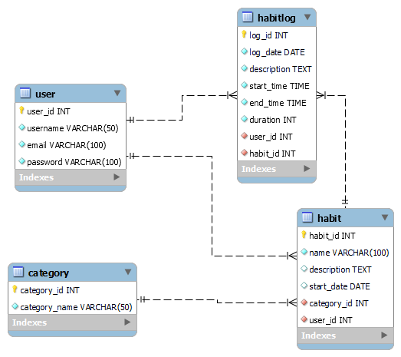
Diagrama Crow Foot

Slide 4
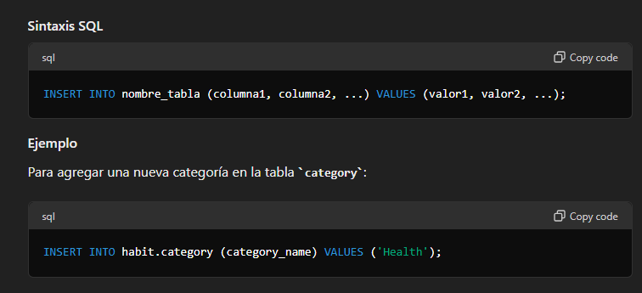
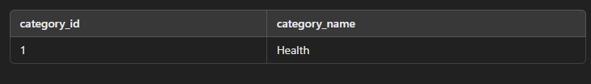
Parte I: Operaciones CRUD
Insertar Datos
Descripción
La operación de inserción permite agregar nuevas filas a una tabla en la base de datos. Esta acción es fundamental para introducir nueva información y mantener actualizada la base de datos con los datos más recientes.
Tabla Resultante
La tabla category después de la inserción podría verse así:

Slide 5
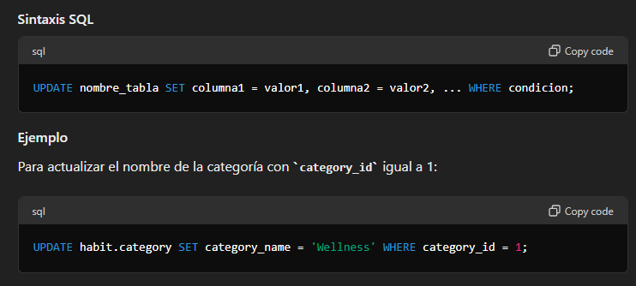
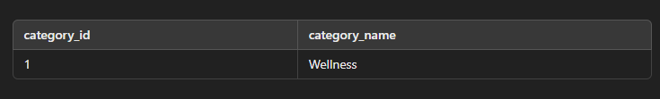
Actualizar Datos
Descripción
La operación de actualización modifica el contenido de una o varias filas en una tabla existente. Es útil para corregir errores, actualizar datos desactualizados o cambiar información conforme a nuevas necesidades.
Tabla Resultante
La tabla category después de la actualización:

Slide 6
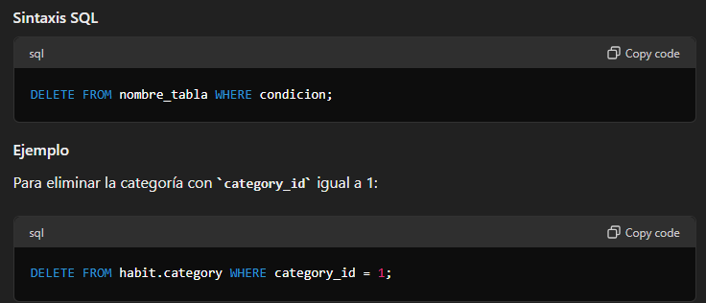
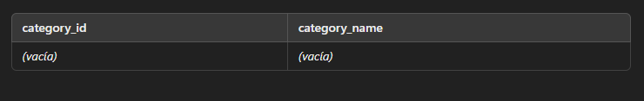
Eliminar Datos
Descripción
La operación de eliminación remueve una o varias filas de una tabla. Esto es útil para eliminar datos irrelevantes, erróneos o para gestionar el espacio en la base de datos.
Tabla Resultante
La tabla category después de la eliminación:

Slide 7
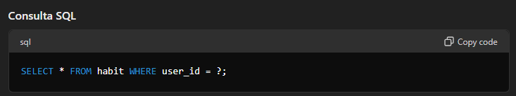
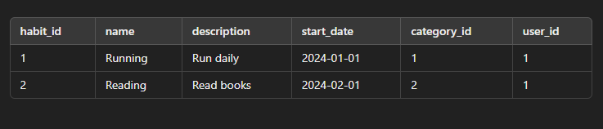
Parte II: Consultas Específicas
1. Mostrar Hábitos de un Usuario
Descripción
Esta consulta recupera todos los hábitos asociados a un usuario específico identificado por su user_id.
Tabla Resultante
Si el usuario con “user_id” igual a 1 tiene dos hábitos:

Slide 8
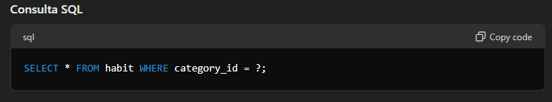

2. Filtrar Hábitos por Categoría
Descripción
Esta consulta filtra los hábitos según la categoría especificada por category_id.
Tabla Resultante
Si la categoría con category_id igual a 1 tiene un hábito:

Slide 9
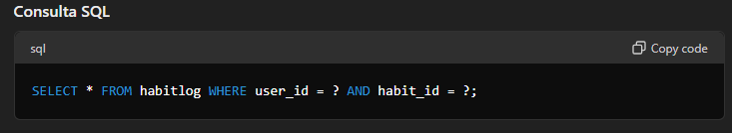
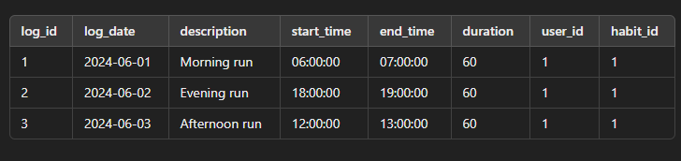
3. Obtener Registros de un Hábito
Descripción
Esta consulta obtiene los registros de un hábito específico para un usuario dado
Tabla Resultante
Si el usuario con user_id igual a 1 tiene tres registros para el hábito con habit_id igual a 1:

Slide 10
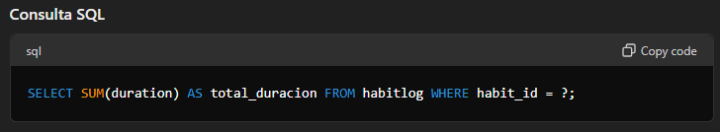
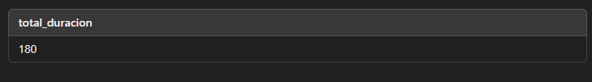
4. Obtener Tiempo Total de un Hábito
Descripción
Esta consulta calcula la duración total de un hábito específico basado en los registros en la tabla habitlog.
Tabla Resultante
Si el hábito con habit_id igual a 1 tiene un tiempo total de 180 minutos:

Slide 11
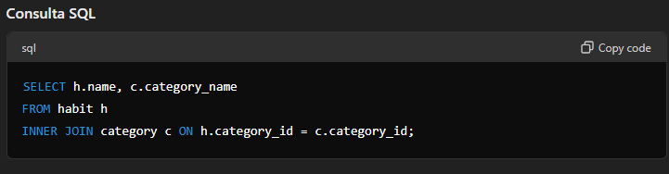
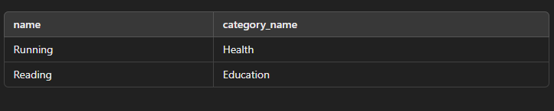
5. Mostrar Hábitos y Categorías
Descripción
Esta consulta obtiene una lista de hábitos junto con sus respectivas categorías.
Tabla Resultante
Si existen dos hábitos con sus respectivas categorías:

Slide 12
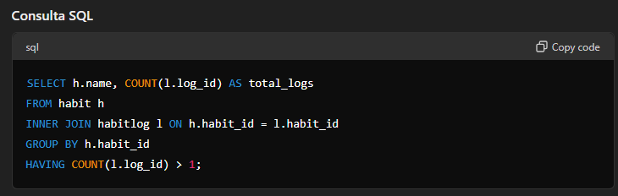
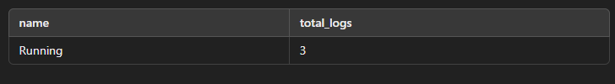
6. Mostrar Hábitos con Múltiples Registros
Descripción
Esta consulta obtiene los hábitos que tienen más de un registro en la tabla habitlog.
Tabla Resultante
Si el hábito Running tiene tres registros:

Slide 13
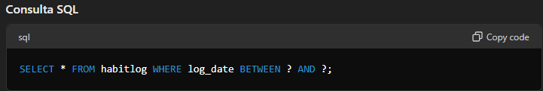
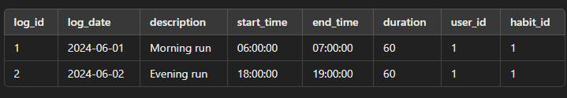
7. Filtrar Registros por Fecha
Descripción
Esta consulta obtiene los registros de hábitos en la tabla habitlog que se encuentran dentro de un rango de fechas especificado.
Tabla Resultante
Si existen dos registros entre las fechas 2024-06-01 y 2024-06-02:

Slide 14
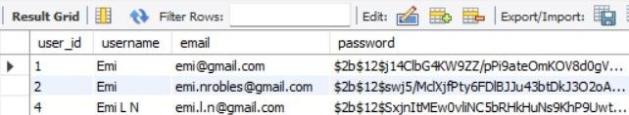

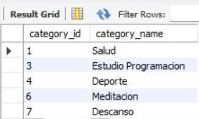
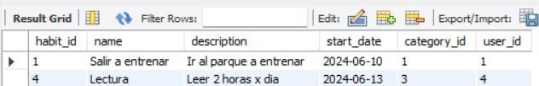
Tabla User:
Tabla Log:
Tabla category:
Tabla Habit:

